Slide 1




第五章 自底向上的
语法分析
School of Computer Science & Technology
Harbin Institute of Technology
重点：自底向上分析的基本思想，算符优先分析法的基本思想。LR 分析器的基本思想，LR分析算法，规范句型活前缀及其识别器——DFA，LR(0)分析表的构造，SLR(1)分析表的构造, LR(1)分析表的构造。
难点：规范句型活前缀，LR项目闭包与项目集规范族。

Slide 2
第5章 自底向上的语法分析
5.1 自底向上的语法分析概述
5.2 算符优先分析法
5.3 LR分析法
5.4 语法分析程序的自动生成工具Yacc
5.5 本章小结

Slide 3
5.1 自底向上的语法分析概述
思想
自左向右逐个扫描输入串，一边把输入符号移
入分析栈,一边检查位于栈顶的一串符号是否
与某个产生式的右部相同.如果相同,就把栈顶
的这串符号归约为左部的非终结符； 不同，
则继续移入输入符号，进行判断。上述过程一
直重复到输入串结束，栈内恰好为S。

Slide 4
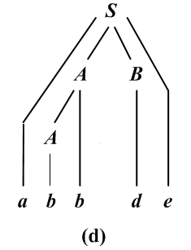
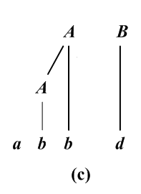
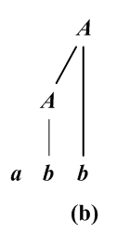

例5.1 一个简单的归约过程
设文法G为：
  S→aABe A→Ab|b B→d
句子分析：
abbde
⇐aAbde
⇐aAde
⇐aABe
⇐ S
语法树的形成过程

Slide 5
句子abbde的归约过程栈内变化(最左归约）
e
d
B
b
b
A
A
s
a
对应的最右推导:
S=>aABe=>aAde=>aAbde=>abbde
栈

Slide 6
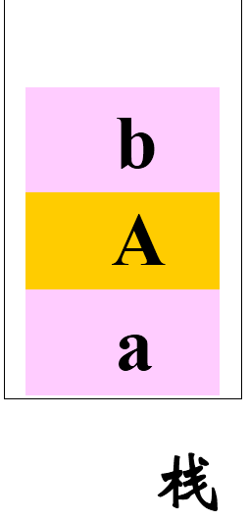
例5.1 一个简单的归约过程
存在的问题：
在第 步归约时，
②
分析栈的情况如图：
有两种可能：
A→Ab 和A→b

Slide 7
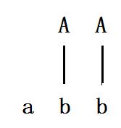
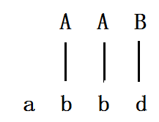
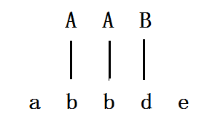

现在看看用A→b归约的情况
正确地选择归约的符号串很重要--句柄

Slide 8
5.1 自底向上的语法分析概述
核心
  寻找句型中的当前归约对象——“句柄”进行归约,用不同的方法寻找句柄，就可获得不同的分析方法
  算符优先分析法
  状态法

Slide 9
什么是短语？
短语：一棵子树的所有叶子自左至右排列起来形成一个相对于子树根的短语。
E
E
*
E
E
+
E
a
a
a

Slide 10
什么是直接短语？
直接短语：仅有父子两代的一棵子树，它的
所有叶子自左至右排列起来所形成的符号串。
E
E
*
E
E
+
E
a
a
a

Slide 11
什么是句柄？
句柄：一个句型的分析树中最左面的直接短语
E
E
*
E
E
+
E
句柄就是我们要找的可归约串
a
a
a

Slide 12
5.1.1 移进-归约分析
系统框架
  输入缓冲区
  分析表
  分析栈
  控制程序
  格局：栈+输入缓冲区剩余内容=“句型”

Slide 13
移进-归约语法分析器的总体结构
输入缓冲区
id + id ＊ id #
＋
Ｅ
#
移进-归约
控制程序
输出
产生式序列
栈
分析表M
栈内容+输入缓冲区内容 ＝ # “当前句型 ” #

Slide 14
移进-归约分析的工作过程
系统运行
  开始格局
    栈：#；
    输入缓冲区：w#
  正常结束:
  栈中为 #S，输入缓冲区只有 #

Slide 15
分析器的四种动作
1) 移进：将下一输入符号移入栈
2) 归约：用产生式左侧的非终结符替换栈顶的句柄（某产生式右部）
3) 接受：分析成功
4) 出错：出错处理

Slide 16
移进-归约分析的工作过程
例5.3：考虑文法：
E→E+T|T
T→T*F|F
F→(E)|id
id1*id2+id3的分析过程如下：

Slide 17
步骤
符号栈
输入串
动作
0
#
id1*id2+id3 #
prepare
1
#id1
*id2+id3 #
移入
2
#F
*id2+id3 #
归约F→id
3
#T
*id2+id3 #
归约T→F
4
#T*
id2+id3 #
移进
5
#T* id2
+id3 #
移进
6
#T*F
+id3 #
归约F→id
#T
+id3 #
归约T→T*F
7
#E
+id3 #
归约E→T
8
9
#E+
id3 #
移入
10
#E+id3
#
移入
11
#E+F
#
归约F→id
12
#E+T
#
归约T→F
13
#E
#
归约E→E+T
14
#E
#
access

Slide 18
移进-归约分析中的问题
1) 移进归约冲突
例5.3中的3)可以移进*或按产生式E→T归约
2) 归约归约冲突
例5.3中的 6)可以按产生式E→T*F归约,也可以按产生式T→F归约
解决冲突的方法实际上就是对句柄的识别

Slide 19
移进-归约分析中的问题
如何识别句柄？
  如何保证找到的直接短语是最左的?
  如何确定句柄的开始处与结束处？
优先法
状态法

Slide 20
5.1.2 优先法
根据归约的先后次序为句型中相邻的文法符号规定优先关系
  句柄内相邻符号同时归约，是同优先的
  句柄两端符号的优先级要高于句柄外与之相邻的符号
a₁…a_{i-1}≮a_{i}≡a_{i+1}≡…≡a_{j-1}≡a_{j}≯a_{j+1}…a_{n}
定义了这种优先关系之后，语法分析程序就可以通过a_{i-1}≮a_{i}和a_{j}≯a_{j+1}这两个关系来确定句柄的头和尾了

Slide 21
5.1.3 状态法
句柄是逐步形成的
  用状态来描述不同时刻下形成的那部分句柄
  因为句柄是产生式的右部，可用产生式来表示句柄的不同识别状态
例如： S→bBB可分解为如下识别状态
  S→.bBB 移进b
  S→b.BB 等待归约出B
  S→bB.B 等待归约出B
  S→bBB. 归约
采用这种方法，语法分析程序根据当前的分析状态就可以确定句柄的头和尾，并进行正确的归约。

Slide 22
5.2 算符优先分析法
算术表达式分析的启示
算符优先关系的直观意义
  + ≮ * + 的优先级低于 *
  ( ≡ ) ( 的优先级等于 )
  + ≯ + + 的优先级高于 +
方法
  将句型中的终结符号当作“算符”，借助于算符之间的优先关系确定句柄

Slide 23
算符文法
如果文法G=（ V，T，P，S）中不存在形如
A→αBCβ
的产生式，则称之为算符文法(OG —Operator Grammar)
即：如果文法 Ｇ 中不存在具有相邻非终结符的产生式，则称为算符文法。

Slide 24
相邻
若S=> …ab … 或 S=> …aQb …, 称a,b相邻
  例:
  E⇒E+T ⇒T+T ⇒F+T ⇒a +T
  ⇒a + T * F
  ⇒a +F*F ⇒a + a *F ⇒a + a * a
只有相邻的终结符之间才会有关系

Slide 25
优先关系
定义5.1 假设G是一个不含ε-产生式的文法，A、B和C均是G的语法变量，G的任何一对终结符a和b之间的优先关系定义为：
⑴ a≡b，当且仅当文法G中含有形如A→…ab…或A→…aBb…的产生式；
⑵ a≮b，当且仅当文法G中含有形如A→…aB…的产生式，而且B=>b…或B=>Cb…；
⑶ a≯b，当且仅当文法G中含有形如A→…Bb…的产生式，而且B=>…a或B=>…aC；
⑷ a与b无关系，当且仅当a与b在G的任何句型中都不相邻。
#后于所有的终结符归约

Slide 26
5.2.1 算符优先文法
问题：什么是算符优先文法？
设G=（V，T，P，S）为OG，如果∀ a,b∈V_{T}, a≡b, a≮b, a≯b 至多有一个成立，则称之为算符优先文法(OPG —Operator Precedence Grammar)

Slide 27
5.2.2 算符优先矩阵的构造
优先关系的确定
  根据优先关系的定义
    a≮b ⇔ A→…aB…∈P且(B⇒⁺b…或者B⇒⁺Cb…)
    需要求出非终结符B派生出的第一个终结符集
    a≯b ⇔ A→…Bb…∈P且(B⇒⁺…a或者B⇒⁺…aC)
    需要求出非终结符B派生出的最后一个终结符集
设G=（V，T，P，S）为OG，则定义
  FIRSTOP(A)={b|A⇒⁺b…或者A⇒⁺Bb…,b∈T,B ∈V}
  LASTOP(A)={b|A⇒⁺…b或者A⇒⁺…bB,b∈T,B ∈V}

Slide 28
算符优先关系矩阵的构造
A→…ab… ; A→…aBb…, 则a≡b
A→…aB…,则对∀b∈FIRSTOP(B),a≮b
A→…Bb…,则对∀a∈LASTOP(B), a≯b
求FIRSTOP的算法
1.若有产生式，A→a… 或A→Ba…，则
a∈FIRSTOP（A）
2.if A→B…∈P,then FIRSTOP(B)⊆ FIRSTOP(A)
同理，可构造LASTOP的算法

Slide 29
文法G(E):E→E+T|E-T|T
T→T*F|T/F|F
F→ (E)|i
FIRSTOP(E)={+，-，*，/，（，i}
FIRSTOP(T)={*，/，（，i }
FIRSTOP(F)={（，i }
LASTOP(E)={+，-，*，/，)，I}
LASTOP(T)={*，/，)，i}
LASTOP(F)={)，i}

Slide 30
寻找方法中关系的算法的算法
A→X₁X₂…X_{n}
  如果X_{i}X_{i+1}∈TT则： X_{i}≡X_{i+1}
  如果X_{i}X_{i+1}X_{i+2}∈TVT则：X_{i}≡X_{i+2}
  如果X_{i}X_{i+1}∈TV则：∀a∈FIRSTOP(X_{i+1})，X_{i}≮a
  如果X_{i}X_{i+1}∈VT则：∀a∈LASTOP(X_{i})， a≯X_{i+1}

Slide 31
构造算符优先关系矩阵的算法
输入：文法G=（V，T，P，S）
输出：|T|X|T|的算符优先矩阵
步骤：
begin
for ∀A→X₁X₂…X_{n} ∈P do
for i=1 to n-1 do

Slide 32
构造算符优先关系矩阵的算法
if X_{i}X_{i+1}∈TT则： M[X_{i,}X_{i+1}]=‘≡’//同等
Else if i<n-2&& X_{i}X_{i+1}X_{i+2}∈TVT则：
M[X_{i,}X_{i+2}]=‘≡’
If X_{i}X_{i+1}∈TV则： //后于
for ∀a∈FIRSTOP(X_{i+1})，DO
M[X_{i,}a]=‘ ≮’
Else X_{i}X_{i+1}∈VT则： //先于
for ∀a∈LASTOP(X_{i})，DO
M[a,X_{i+1}]=‘≯’ end

Slide 33
例5.4：文法G（S）：
S →（A）|a
A→A+S|S
求算符优先矩阵
解： FIRSTOP（S）={a,(}
FIRSTOP（A）={+,a,(}
LASTOP(S)={a,)}
LASTOP(A)={+,a,)}

Slide 34
a + ( )
a
+
(
)
＞
＞
＜
＞
＜
＞
＜
＜
＜
=
＞
＞
S →（A）
S →（A）
A→A+S
S →（A）
A→A+S
（<.FirstOP(A)={+,a,(}
(=)
LastOP(A)={+,a,)}.>)
LASTOP(A)={a,+,)}.>+
+<.FIRSTOP(S)={a,(}

Slide 35
文法G(E):E→E+T|E-T|T
T→T*F|T/F|F
F→ (E)|i
FIRSTOP(E)={+，-，*，/，（，i}
FIRSTOP(T)={*，/，（，i }
FIRSTOP(F)={（，i }
LASTOP(E)={+，-，*，/，)，I}
LASTOP(T)={*，/，)，i}
LASTOP(F)={)，i}

Slide 36
例 5.5 表达式文法的算符优先关系
+ - * / ( ) id #
+
-
*
/
（）
id
#
≯
≯
≮
≮
≮
≯
≮
≯
≯ ≯ ≮ ≮ ≮ ≯ ≮ ≯
≯ ≯ ≯ ≯ ≮ ≯ ≮ ≯
≯ ≯ ≯ ≯ ≮ ≯ ≮ ≯
  ≮ ≮ ≮ ≮ ≮ ≡ ≮
≯ ≯ ≯ ≯ ≯ ≯
≯ ≯ ≯ ≯ ≯ ≯
≮ ≮ ≮ ≮ ≮ ≮ acc

Slide 37
#号的优先级处理
#号的优先级后于所有的终结符
填表时也要考虑#与终结符的相邻
具体：在开始符号的产生式两端加上#
例5.4：文法G（S）： 改造后：
S →（A）|a S →#（A）#|#a#
A→A+S|S A→A+S|S

Slide 38
#号的优先级处理
例5.4： 改造后：
S →#（A）#|#a#
A→A+S|S
#<(
#<a
)>#
a>#

Slide 39
a + ( ) #
a
+
(
)
#
＞
＞
＞
＜
＞
＜
＞
＜
＜
＜
=
＞
＞
＞
＜
＜
=

Slide 40
5.2.3 算符优先分析算法
原理
  识别句柄并归约
  各种优先关系存放在算符优先分析表中
  利用≯识别句柄尾，利用≮识别句柄头
  分析栈存放已识别部分，比较栈顶和下一输入符号的关系，如果是句柄尾，则沿栈顶向下寻找句柄头，找到后弹出句柄，归约为非终结符。
  例5.6句子id+id*id的识别过程

Slide 41
栈 关系 输入 动作 序号
句子id+id*id# ，分析过程如下
# <· id+id*id# 移进 0
# id ·> +id*id# 归约 1
# F < · +id*id# 移进 2
# F+ < · id*id# 移进 3
# F+id · > *id# 归约 4
# F+F < · *id# 移进 5
# F+F * < · id# 移进 6
# F+F * id · > # 归约 7
# F+F * F · > # 归约 8
# F+T · > # 归约 9
# E # 接受 10

Slide 42
问题
有时未归约真正的句柄（F）
不是严格的最左归约
归约的符号串有时与产生式右部不同
仍能正确识别句子,why?
  OPG未定义非终结符之间的优先关系，不能识别由单非终结符组成的句柄
  定义算符优先分析过程识别的“句柄”为最左素短语LPP（Leftmost Prime Phase）

Slide 43
素短语与最左素短语
什么是素短语？当前我们要找什么样的短语？
①它首先是一个短语
②至少含有一个终结符
③除自身外，不再含有其它的素短语

Slide 44
例
E
E
T T
E F
T + T * F + i
E→E+T|T T→T*F|F F→(E)|id
句型 T+T*F+i 的短语有
T T*F i T+T*F T+T*F+i
句柄：T
其中的素短语为：T*F i
T*F为最左素短语，是被归约的对象
问题：归约过程中如何发现“中间句型” 的最左素短语？

Slide 45
素短语与最左素短语
设句型的一般形式为
#N₁a₁ N₂a₂… N_{n}a_{n} # (N_{i} ∈V∪{ε},a_{i} ∈T）
它的最左素短语是满足下列条件的最左子串
N_{i}a_{i} N_{i+1}a_{i+1}… N_{j}a_{j} N_{j+1}
其中：a_{i-1}≮a_{i,},，
a_{i}≡a_{i+1}≡…≡a_{j-1}≡a_{j} ，
a_{j}≯a_{j+1}

Slide 46
算符优先分析的实现
系统组成
  移进归约分析器 + 优先关系矩阵
  算符优先分析算法
  参照输入串、优先关系矩阵，完成一系列归约，生成语法分析树——输出产生式

Slide 47
算符优先分析算法
算法5.3 算符优先分析算法。
输入：文法G=(V, T, P, S)，输入字符串w和优先关系表;
输出：如果w是一个句子则输出一个分析树架子，否则指出错误;
分析：
1. ’#’压入栈底， i为栈顶指针 ，当前输入符号为R ;
2. 获得栈顶终结符
3. 栈顶终结符 ≯ 当前输入符号，找可归约串的尾
确定次栈顶的终结符的位置，利用≮，在栈内找可归约串的头，找到后进行归约
4. 栈顶终结符 ≮或≡ 当前输入符号 ， 做移入
5. 整个过程持续到 栈里出现S且输入符号结束为止。

Slide 48
算符优先分析算法
算法5.3 算符优先分析算法。
输入：文法G=(V, T, P, S)，输入字符串w和优先关系表;
输出：如果w是一个句子则输出一个分析树架子，否则指出错误;
步骤：
begin S[1]:=’#’; i:=1;
repeat 将下一输入符号读入R;
if S[i]∈T then j:=i else j:=i-1;//j指向栈顶终结符
if S[j]≮R or S[j]≡R then begin i:=i+1; S[i]:=R end//移入
else
while S[j]≯R do begin//找可归约串的尾
repeat Q:=S[j];
if S[j-1]∈T then j:=j-1 else j:=j-2
until S[j]≮Q;//找可归约串的头
将S[j+1]…S[i]归约为N; i:=j+1;S[i]:=N end;
until i=2 and S[i]='S'and R=’#’ end;//栈里出现S

Slide 49
id+id*id 的分析过程
E → id
E → E + E
E → E * E
id + id * id #
算符优先分析
控制器
id
+
#
id
*
+
#
+
#
+
#
E → id
#
*
+
#
*
+
#
+
#
id
#
#
#
E → id
E → id
E → E * E
E → E + E
算符优先关系表

Slide 50
5.2.4 优先函数
为了节省存储空间（n² → 2n）和便于执行比较运算，用两个优先函数f和g，它们是从终结符号到整数的映射。
对于终结符号a和b选择f和g，使之满足：
    f(a)<g(b)，如果a ≮ b
    f(a)=g(b)，如果a ≡ b
    f(a)>g(b)，如果a ≯ b。
损失
  错误检测能力降低
    如：id ≯id不存在，但f(id)>g(id)可比较

Slide 51
表达式文法的优先矩阵对应的优先函数：
 | + | - | * | / | ( | ) | id | #
f | 2 | 2 | 4 | 4 | 0 | 4 | 4 | 0
g | 1 | 1 | 3 | 3 | 5 | 0 | 5 | 0
1) 构造优先函数的算法不是唯一的。
2) 存在一组优先函数，那就存在无穷组优先函数。

Slide 52
优先函数的构造
算法5.4 优先函数的构造。
输入：算符优先矩阵;
输出：表示输入矩阵的优先函数，或指出其不存在;
开始的最长路经的长度。

Slide 53
优先函数的构造
步骤：
1. 对∀a∈T∪{#}，建立以fa和ga为标记的顶点；
2. 对∀a, b∈T∪{#}，若a≯b或者a≡b，则从fa至gb画一条有向弧；若a≮b，则从gb至fa画一条有向弧；
3. 如果构造的有向图中有环路，则说明不存在优先函数；如果没有环路，则对∀a∈T∪{#}，将f(a)设为从fa开始的最长路经的长度，将g(a)设为从ga开始的最长路经的长度。

Slide 54
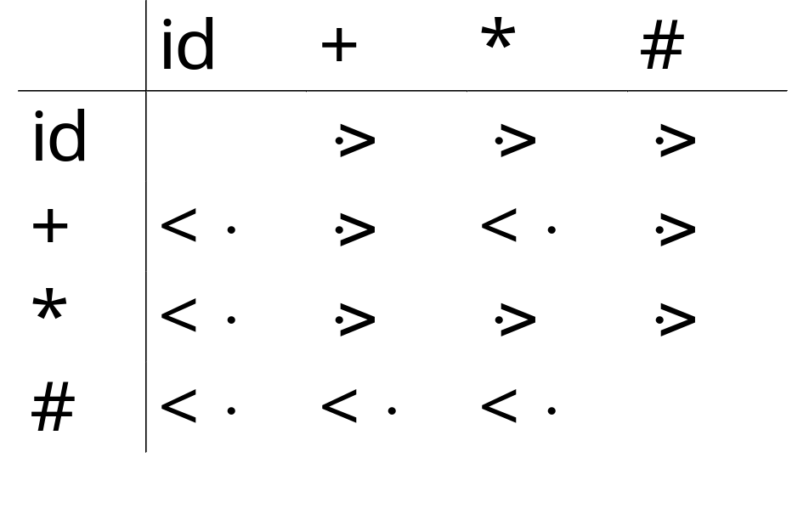
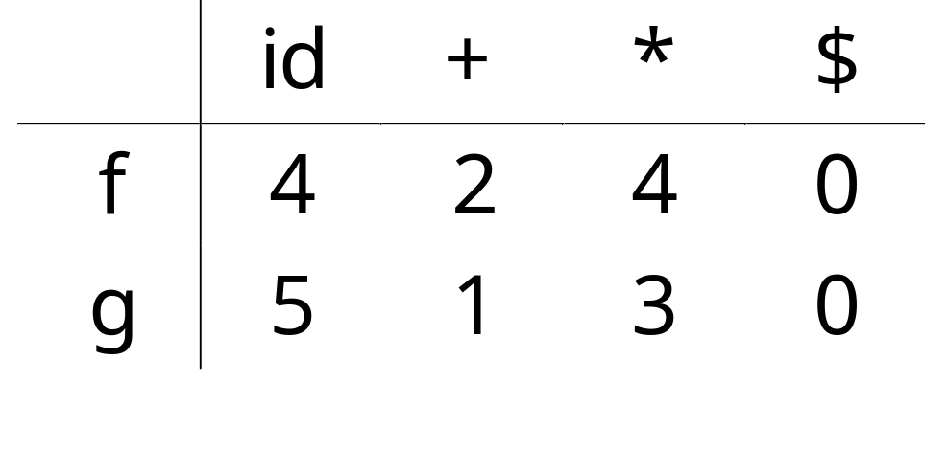
g_{id}
f_{id}
f*
g*
g₊
f₊
f#
g#
根据G_{es}的优先矩阵建立的
有向图和优先函数

Slide 55
5.2.5 算符优先分析的出错处理
出错情形：
⑴ 栈顶的终结符号和当前输入符号之间不存在任何优先关系；
⑵ 发现被“归约对象”，但该“归约对象”不能满足归约要求。

Slide 56
5.2.5 算符优先分析的出错处理
解决方法：
对于第⑴种情况，为了进行错误恢复，必须修改栈、输入或两者都修改。
对于优先矩阵中的每个空白项，必须指定一个出错处理程序，而且同一程序可用在多个地方。
对于第⑵种情况，由于找不到与“归约对象”匹配的产生式右部，分析器可以继续将这些符号弹出栈，而不执行任何语义动作。

Slide 57
算符优先分析法小结
优点
  简单、效率高
  能够处理部分二义性文法
缺点
  文法书写限制大——强调算符之间的优先关系的唯一性
  占用内存空间大
  不规范、存在查不到的语法错误
  算法在发现最左素短语的尾时，需要回头寻找对应的头

Slide 58
5.3 LR分析法
5.3.1 LR分析算法
LR(k)分析法可分析LR(k)文法产生的语言
  L ：从左到右扫描输入符号
  R ：最右推导对应的最左归约
  k ：超前读入k个符号，以便确定归约用的产生式础
  使用语言的文法描述内涵解决句柄的识别问题，从语言的形式描述入手，为语法分析器的自动生成提供了前提和基础

Slide 59
5.3 LR分析法
LR分析器的工作方式：
根据栈中的符号串和向右顺序查看输入串中的k(k≥0)个符号，就能唯一确定分析器的动作是移进还是归约，以及用哪个产生式进行归约。
LR分析方法是当前最广义的无回溯的“移进- 归约”方法。
LR(k)分析技术knuth于1965年首先提出来的
优点：适用范围广；分析速度快；报错准确。

Slide 60
LR语法分析器的总体结构
输入缓冲区
a₁ … a_{i} … a_{n} #
状态/符号栈
S_{m}
S_{m-1}
…
…
…
S₁
S₀
X_{m}
X_{m-1}
…
…
…
X₁
#
LR分析程序
产生式
序列
动作表
action
转移表
goto
分析表

Slide 61
LR语法分析器的总体结构
所有LR分析器的驱动程序都是一样的
不同的语法分析器具有不同的分析表
LR(0)分析器 => LR（0）分析表
SLR（1）分析器 => SLR（1）分析表
LR（1）分析器 => LR（1）分析表
LALR（1）分析器 => LALR（1）分析表
分析表是LR分析法的核心

Slide 62
LR 分析表
例5.7
文法 G[E’]:
(0) E’ →E (1) E →E +T
(2) E →T (3) T →T*F
(4) T →F (5) F→(E)
(6) F →id
的分析表

Slide 63
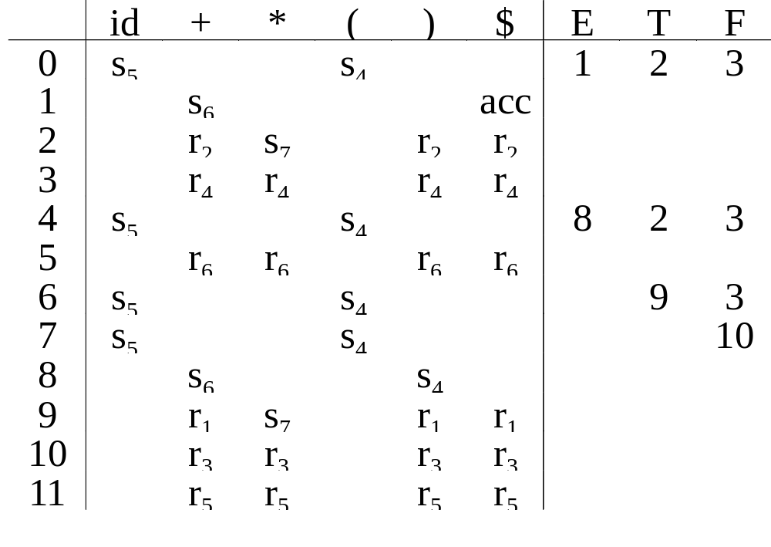
文法G（E’）的SLR（1）分析表
ACTION
GOTO

Slide 64
LR 分析表
约定：
s_{n}:将符号a、状态n压入栈
r_{n}:用第n个产生式进行归约
LR(0)、SLR(1)、LR(1)、LALR(1)将以不同的原则构造这张分析表

Slide 65
LR分析器的工作过程
格局:(栈中符号序列，剩余输入符号串）
1. 初始化
s₀ # a₁a₂…a_{n}# 对应“句型” a₁a₂…a_{n}
2. 在一般情况下，假设分析器的格局如下：
s₀s₁… s_{m} #X₁…X_{m} a_{i}a_{i+1}…a_{n}#
对应“句型” X₁…X_{m}a_{i}a_{i+1}…a_{n}

Slide 66
LR分析器操作
1.If action[s_{m},a_{i}]= s_{j} then 格局变为
s₀s₁… s_{m}j #X₁…X_{m}a_{i} a_{i+1}…a_{n}#
对应“句型” X₁…X_{m}a_{i}a_{i+1}…a_{n}
2.If action[s_{m},a_{i}]= r_{i} then 表示用第i个产生式A→X_{m-(k-1)}…X_{m}进行归约，格局变为:
①.归约前：
s₀s₁.. s_{m-k} s_{m-(k-1)} ..s_{m} #X₁…X_{m-k}X_{m-(k-1)}..X_{m-k}
a_{i}a_{i+1}…a_{n}#

Slide 67
LR分析器的操作
②. 状态栈文法栈同时弹出后，栈内的情况：
s₀s₁… s_{m-k} #X₁…X_{m-k} a_{i}a_{i+1}…a_{n}#
③. 将归约后的非终结符A压入栈：
s₀s₁… s_{m-k} #X₁…X_{m-k}A a_{i}a_{i+1}…a_{n}#
④.状态栈的变化
查goto表，如果goto[s_{m-k},A]=i then 格局变为
s₀s₁… s_{m-k} i #X₁…X_{m-k}A a_{i}a_{i+1}…a_{n}#

Slide 68
LR分析器的操作
3.If action[s_{m},a_{i}]=acc then 分析成功
4.If action[s_{m},a_{i}]=err then 出现语法错

Slide 69
LR分析算法
算法5.5 LR分析算法。
输入：文法G的LR分析表和输入串w;
输出：如果w∈L(G)，则输出w的自底向
上分析，否则报错;
步骤：

Slide 70
LR分析算法
//初始化
将#和初始状态S0压入栈，
将w#放入输入缓冲区；
令输入指针ip指向w#的第一个符号；
//分析到中间任一状态
令S是栈顶状态，a是ip所指向的符号;

Slide 71
LR分析算法
//移入操作
repeat
if action[S,a]=Si then
/* Si表示移进a并转入状态i*/
begin
把符号a和状态i先后压入栈；
令ip指向下一输入符号
end

Slide 72

LR分析算法
//归约操作
elseif action[S,a]=r_{i}then
/* r_{i}表示按第i个产生式 A→β归约 */
begin
从栈顶弹出2*|β|个符号；
令S'是现在的栈顶状态；
把A和goto[S',A]先后压入栈中；
输出产生式 A→β
end

Slide 73
LR分析算法
//接收和出错处理
elseif action[S,a]= acc then
return
else
error();

Slide 74


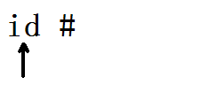

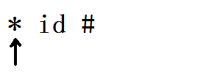
例：id+id*id的识别过程
id + id * id #
S₅
r₆ F->id
goto[6,F]=3
r₃ T->T*F
goto[6,T]=9
r₁ E->E*T
goto[0,E]=1
S₆
S₅
r₆ F->id
goto[4,F]=10
r₆ F->id
goto[0,F]=3
r₄ T->F
goto[0,T]=2
r₂ E->T
goto[0,E]=1
r₄ T->F
goto[6,T]=9
S₇
S₅
E
10
T
F
5 id
7 *
F
5 id
F
3
9
9
T
6 +
5 id
2
T
1
F
3
E
1
0
#

Slide 75
栈 输入 动作
0 # id+id*id# s₅
05 #id +id*id# r₆ F→id
0 #F +id*id# GOTO[0,F]=3
03 #F + id*id# r4 T→F
0 #T +id *id# GOTO[0,T]=3
02 #T +id *id# r2 E→T
0 #E +id*id# GOTO[0,E]=1
01 #E +id*id # S₆
016 #E+ id*id # S₅
0165 #E+id * id # r6 F→id
016 #E+ F * id # GOTO[6,F]=3

Slide 76
栈 输入 动作
0163 #E+ F * id # r₄ T→F
016 #E+ T * id # GOTO[6,T]=9
0169 #E+T * id # S₇
01697 #E+ T* id # S₅
016975 #E+ T* id # r₆ F→id
01697 #E+ T* F # GOTO[7,F]=10
0169710 #E+ T* F # r₃ T→T*F
016 #E+ T # GOTO[6,T]=9
0169 #E+T # r1 E→E+T
0 #E # GOTO[0,E]=1
01 #E # accep

Slide 77
接下来的重点内容
LR分析的关键：分析表
分析表的重点：状态
如何找到状态集，也就是我们下面课程的重点

Slide 78
5.3.1LR(0)分析表的构造
规范句型活前缀
分析栈中内容+剩余输入符号=规范句型
  分析栈中内容为某一句型的前缀
来自分析栈的活前缀(Active Prefix)
  不含句柄右侧任意符号的规范句型的前缀
例：id + id * id 的分析
016 #E+ id* id # S5
活前缀
0165 #E+id * id # r6 F→id
活前缀

Slide 79
规范句型活前缀
对于文法G[S]
1.S→vI:T
2.I→I,i
3.I→i
4.T→real
V i,i:real是该文法的一个句子
S=>vI:T=>vI:real
=>vI,i:real
=>v i,i:real

Slide 80
V i , i : real #
#
v
S
i
I
I
,
:
i
real
T
S
其活前缀是:
vI:
vI:real
ε
v
vi
vI
vI,
vI,i
vI:T
vI

Slide 81
规范句型活前缀
规范归约所得到的规范句型(Canonical Sentential Form)的活前缀是出现在分析栈中的符号串，所以，不会出现句柄之后的任何字符，而且相应的后缀正是输入串中还未处理的终结符号串。
活前缀与句柄的关系：假设栈里已有符号α
  不含句柄的任何符号A→.β 活前缀为α
  包含句柄 A→β. 活前缀为αβ
  包含句柄的部分符号A→β₁.β₂ 活前缀为αβ

Slide 82
规范句型活前缀
识别句柄就可以转化为识别活前缀
LR分析器如何识别各规范句型的活前缀?
LR分析器使用有穷自动机DFA识别各规范句型的活前缀
DFA的定义：M=（Q,Σ,δ,q0,Z)
其中：Q--状态集 Σ—输入字母表
δ --Qx Σ→Q的映射函数
确切说，就是找Q的过程

Slide 83
LR(0)项目
LR(0)项目——从产生式寻找归约方法
  右部某个位置标有园点的产生式称为相应文法的LR(0)项目（Item）
  例 S→.bBB S→bB.B S→b.BB S→bBB.
  归约（Reduce）项目: S→aBB.
  移进（Shift）项目：S→.bBB
  待约项目：S→b.BB S→bB.B

Slide 84
拓广(Augmented)文法
文法 G= (V, T, P, S)的拓广文法 G'：
  G'=（V ∪ {S'}，T，P ∪{S'→S}，S'）
  S'∉V
  对应S'→.S（分析开始）和S'→S.（分析成功）
例5.13 ，拓广后文法为：
  0) S'→S
  1) S→BB
  2) B→aB
  3) B→b

Slide 85
文法的项目
  1.S'→.S 2.S'→S.
  3.S→.BB 4.S→B.B 5.S→BB.
  6.B→.aB 7.B→a.B 8.B→aB.
  9.B→.b 10.B→b.
  其中：
  移入项目：6，9
  待约项目：3，4，7
  归约项目：5，8，10
  开始项目：1
  接收项目：2
  问题：这些项目有没有可合并的？合并的条件又是什么？

Slide 86
有效性
定义:
如果存在一个规范推导
S αAw αβ₁β₂w
项目A→β₁·β₂对识别活前缀γ=αβ₁
是有效的。
*
⇒
rm
⇒
rm

Slide 87
有效性
有下面的结论：
若项目A→α·Bβ对识别活前缀 γ =δα是有效的,
且B→η∈P,则项目B→·η 对识别活前缀 γ=δα也是有效的.

Slide 88
有效项目集
推导如下：
若项目A→α·Bβ对识别活前缀 γ=δα是
有效，则存在一个规范推导
S δAw δαBβw
设βw x w ,
则对任何B→η∈P ，有
S δAw δαBβw δαB x w δα η x w
*
⇒
rm
⇒
rm
*
⇒
rm
*
⇒
rm
*
⇒
rm
⇒
rm
⇒
rm
项目B→·η 对识别活前缀 γ=δα也是有效的.

Slide 89

利用对活前缀有效，可以对项目实施合并，得到有效项目集
I₄:
B→a.B
B→.aB
B→.b
例：
S’→ S
S→BB
B→aB
B→b
的有效项目集
I₀:
S'→.S
S→.BB
B→.aB
B→.b
I₂:
S→B.B
B→.aB
B→.b
I₅:
S→BB.
I₁:
S'→S.
I₃:
B→b.
I₆:
B→aB.
LR(0)项目集规范族

Slide 90
项目集闭包的计算
核心项目
项目集 I 的闭包（Closure）
对同一活前缀有效的项目的集合
  CLOSURE(I)=I ∪{B→.γ| A→α .Bβ∈I, B→γ∈P}
算法
J:=I;
repeat
J=J∪{B→.η|A→α.Bβ∈J, B→η∈P}
until J不再扩大

Slide 91
闭包之间的转移
后继项目（Successive Item）
  A→α.Xβ的后继项目是A→αX.β
闭包之间的转移
  go(I,X)=CLOSURE({A→αX.β| A→α.Xβ∈I}
这就是DFA的映射函数

Slide 92
状态转移的计算
确定在某状态遇到一个文法符号后的状态转移目标
function GO(I, X);
begin
J:=∅;
for I中每个形如A→α.Xβ的项目do
begin J:=J∪{A→αX.β} end;
return CLOSURE(J)
end;

Slide 93
识别拓广文法所有规范句型活前缀的DFA
识别文法G=（V，T，P，S）的拓广文法G'的所有规范句型活前缀的DFA :
M=(C, V∪T, go, I₀, C)
  I₀=CLOSURE({S' →.S}
  C={I₀}∪{J|∃I∈C,X∈V∪T,J=go(I,X)}
  称为G'的LR(0)项目集规范族(Canonical Collection)

Slide 94
计算LR(0)项目集规范族Ｃ
即：分析器状态集合
begin
C := {closure({ S'→.S})};
repeat
for ∀I∈C，∀ X ∈ V∪T
if go(I,X)≠Φ & go(I,X)∉C then
C=C∪{go(I,X)}
until C不变化
end.

Slide 95
S
I₁:
S'→S.
I₅:
S→BB.
I₀:
S'→.S
S→.BB
B→.aB
B→.b
B
B
I₂:
S→B.B
B→.aB
B→.b
例：
S’ →S S→BB
B→aB
B→b
a
b
b
a
I₄:
B→b.
b
I₃:
B→a.B
B→.aB
B→.b
B
I₆:
B→aB.
识别文法 活前缀的自动机
a

Slide 96
LR(0)文法的定义
假设一个识别文法G活前缀的DFA中的每个状态满足如下情况：
1、不同时含有移进项目和归约项目
2、不同时含有多个归约项目
则称文法G是LR（0）文法

Slide 97

LR(0)分析表的构造算法
算法5.6 LR(0)分析表的构造
输入：文法G=(V, T, P, S)的拓广文法G ';
输出：G '的LR(0)分析表，
即action表和goto表;
步骤：

Slide 98
LR(0)分析表的构造算法
1.令I₀= CLOSURE({S ' →.S})
构造G '的LR(0)项目集规范族C={ I₀,I₁,…,I_{n}}
2．让I_{i}对应状态i，I₀对应状态0，0为初始状态
3．for k=0 to n do begin
⑴ if A→α.aβ∈I_{k} & a∈T & GO(I_{k}, a)=I_{j} then
action[k,a]:=Sj;
⑵ if A→α.Bβ∈I_{k} & B∈V & GO(I_{k}, B)=I_{j} then
goto[k,B]:=j;
⑶ if A→α.∈I_{k} & A→α为G的第j个产生式then
for ∀a∈T∪{#} do action[k,a]:=r_{j};
⑷ if S'→S.∈I_{k} then action[k,#]:=acc
end;
4．上述⑴到⑷步未填入信息的表项均置为error。

Slide 99
例:
分析表
动作表 转移表
状态 action goto
a b # S B
0 s3 s4 1 2
1 acc
2 s3 s4 5
3 s3 s4 6
4 r3 r4 r3
5 r1 r1 r1
6 r2 r2 r2
文法
0）S’ → S
1) S→BB
2) B→aB
3) B→b

Slide 100
LR分析表的构造过程
动作表 转移表
状态 action goto
a b # S B
0
1
2
3
4
5
6
S3
S4
1
2
acc
S3
S4
5
S3
S4
6
r3
r3
r3
r1
r1
r1
r2
r2
r2

Slide 101
LR（0）存在的问题
5.3.2SLR（1）分析表
例：文法G(s’)
0.S’→S
1.S→a 5.S→b
2.S→aAb 6.S→bBa
3.A→1A0 7.B→1B0
4.A→ ε 8.B → ε

Slide 102
文法G(s‘) 的有效项目集：
I₀：S’→.S
I₁：S’→.S
I₃：S→b.
S→b.Ba
S→.a
I₂：S→a.
S→a.Ab
S→.aAb
B→.1B0
B → .ε
A→.1A0
A→. ε
S→.b
S→.bBa
I₄：S→aA.b
I₅: A→1.A0
I₆：S→bB.a
I₈：S→aAb.
A→.1A0
A→. ε
I₇：B→1.B0
I₉: A→1A.0
B→.1B0
B → .ε
I₁₀:S→bBa.
I₁₁:B→1B.0
I₁₂: A→1A0.
I₁₃:B→1B0.

Slide 103
识别文法G3 活前缀的DFA：
1
I1
I9
I5
A
0
I12
1
S
I2
I4
b
I8
I0
a
A
b
I6
a
I3
I10
B
1
I13
0
I7
I11
B
1

Slide 104
项目集 I 的相容
如果 I 中至少含两个归约项目，则称 I 有归约—归约冲突（Reduce/Reduce Conflict）
如果 I 中既含归约项目，又含移进项目，则称 I 有移进—归约冲突（Shift/Reduce Conflict）
如果 I 既没有归约—归约冲突，又没有移进—归约冲突，则称 I 是相容的(Consistent)，否则称 I 是不相容的
对于前面的例子，此时构造的LR（0）分析表在（2，1）入口处也会有多项S5、r1、r4。

Slide 105
a b 0 1 # S A B
0 S₂ S₃ 1
Acc
r₄ r₄ r₄ r_{4 /}S_{5 /}r₁ r₄ 4
r₈ r₈ r₈ r₈ /S_{7 /}r₅ r₈ 6
S₈
r₄ r₄ r₄ r_{4 /}S₅ 9
S₁₀
r₈ r₈ r₈ r_{8 /}S₇ 11
8 r₂ r₂ r₂ r₂ r₂
9 S₁₂
10 r₆ r₆ r₆ r₆ r₆
S₁₃
12 r₃ r₃ r₃ r₃ r₃
13 r₇ r₇ r₇ r₇ r₇
GOTO
ACTION

Slide 106
解决项目集中冲突的方法
解决方法：向前搜索一个输入符号a
FOLLOW(S)={#}
FOLLOW(A)={0,b}
FOLLOW(B)={0,a}
对于I2而言，若a=1，则应该执行S5；
若a ∈ FOLLOW(S), 则应用S→a.归约；
若a ∈ FOLLOW(A), 则应用A→. ε归约
。

Slide 107
一般而言：假设文法G的某个项目I同时含有m个移进项目：
n个归约项目:
A₁→ α₁·a₁β₁
A₂→ α₂·a₂β₂
.
.
A_{m}→ α_{m}·a_{m}β_{m}
B₁ → γ₁.
B₂ → γ₂.
.
.
B_{n} → γ_{n}.
若{a_{1 ,}a_{n,} … a_{m}}与FOLLOW(B₁), FOLLOW(B₂),…, FOLLOW(B_{n})两两不相交,则项目集I中的冲突可按如下原则解决：

Slide 108
面对当前读入符号为a
1. 若a ∈{a_{1 ,}a_{n,} … a_{m}},则移进。
2. 若a∈ FOLLOW(B_{i}),则用B_{i}→γ_{i}
进行归约。
3. 此外，报错。
满足上述条件的文法，就叫SLR（1）文法
这种解决方法是比较简单的，因此称作SLR(1)分析，由此构造的分析表，称作SLR（1）分析表。

Slide 109
文法G3 的 SLR(1)分析表如下：
a b 0 1 # S A B
0 S₂ S₃ 1
Acc
r₄ r₄ S₅ r₁ 4
3 r₈ r₈ S₇ r₅ 6
4 S₈
5 r₄ r₄ S₅ 9
6 S₁₀
7 r₈ r₈ S₇ 11
8 r₂
9 S₁₂
10 r₆
11 S₁₃
12 r₃ r₃
13 r₇ r₇
GOTO
ACTION

Slide 110
5.3.3 SLR(1)分析表的构造算法
算法5.6 SLR(1)分析表的构造。
输入：文法G=(V, T, P, S)的拓广文法G';
输出：G'的SLR(1)分析表，即action表和goto表;
步骤：
1.令I₀= CLOSURE({S'→.S})，构造G'的LR(0)项目集规范族C={ I₀,I₁,…,I_{n}}
2．让I_{i}对应状态i，I₀对应状态0，0为初始状态。
3．for k=0 to n do begin
⑴ if A→α.aβ∈I_{k} & a∈T & GO(I_{k}, a)=I_{j} then action[k,a]:=Sj;
⑵ if A→α.Bβ∈I_{k}&B∈V&GO(I_{k}, B)=I_{j} then goto[k,B]:=j;
⑶ if A→α.∈I_{k} & A→α为G的第j个产生式then
for ∀a∈FOLLOW(A) do action[k,a]:=rj;
⑷ if S'→S.∈I_{k} then action[k,#]:=acc end;
4．上述⑴到⑷步未填入信息的表项均置为error。

Slide 111
识别表达式文法的所有活前缀的DFA
拓广文法
0) Ｅ'→Ｅ
1) Ｅ→Ｅ+Ｔ
2) Ｅ→Ｔ
3) Ｔ→Ｔ*Ｆ
4) Ｔ→Ｆ
5) Ｆ→(Ｅ)
6) Ｆ→id

Slide 112

E
+
id
I₀:
E’→.E
E→.E+T
E→.T
T→.T*F
T→.F
F→.(E)
F→.id
I₁:
E’→E.
E→E.+T
I₆:
E→E+.T
T→.T*F
T→.F
F→.(E)
F→.id
+
F
T
I₉:
E→E+T.
T→T.*F
I₂:
E→T.
T→T.*F
(
T
*
*
I₇:
T→T*.F
F→.(E)
F→.id
I₁₀:
T→T*F.
F
I₃:
T→F.
F
T
id
F
(
I₄:
F→(.E )
E→.E+T
E→.T
T→.T*F
T→.F
F→.(E)
F→.id
I₈:
F→ (E.)
E→E.+T
E
I₅:
F→id.
id
(
)
(
id
I₁₁:
F→(E).

Slide 113
表达式文法的SLR(1)分析表
求非终结符的 FISRT 集和 FOLLOW 集
  FIRST( F ) = { id, ( }
  FIRST( T ) = { id, ( }
  FIRST( E ) = { id, ( }
  FOLLOW( E ) = { ), +, # }
  FOLLOW( T ) = { ), +, #, * }
  FOLLOW( F ) = { ), +, #, * }
1) Ｅ→Ｅ+Ｔ
2) Ｅ→Ｔ
3) Ｔ→Ｔ*Ｆ
4) Ｔ→Ｆ
5) Ｆ→(Ｅ)
6) Ｆ→id

Slide 114
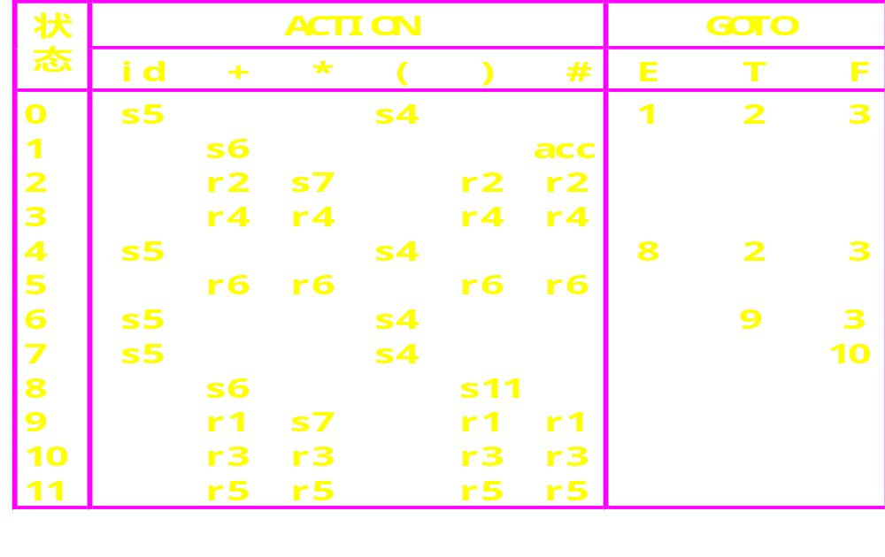

Slide 115
SLR(1) 分析的特点
描述能力强于 LL(1)
  LL(1) 仅考虑产生式的首符号
  SLR(1)还考虑Follow集中的符号
SLR(1) 文法：SLR(1)分析表无冲突的CFG

Slide 116
SLR(1)是万能的吗？
例： (0) S´→S
(1) S →L = R
(2) S → R
(3) L →* R
(4) L →id
(5) R →L
FOLLOW(L)={=,#}

Slide 117
I₀:
S’→.S
S→.L=R
S→.R
L→.*R
L→.id
R→.L
I₁:
S’→S.
I₉:
S→L=R.
S
R
I₆:
S→L=.R
R→.L L→.*R
L→.id
L
I₂:
S→L.=R
R→L.
=
R
I₃:
S→R.
*
I₇:
L→*R.
L
id
R
*
I₄:
L→*.R
R→.L
L→.*R
L→.id
I₈:
R→L.
id
L
I₅:
L→id .

Slide 118
SLR分析中的冲突——需要更强的分析方法
I₂ ={S → L.=R, R → L. }
输入符号为 = 时，出现了移进归约冲突：
S → L .=R ∈ I₂ and go(I₂,=)=I₆
⇒ action[2,=] = S 6
R → L . ∈ I₂ and = ∈ FOLLOW(R)={=,# }
⇒ action[2,=] = r5
说明该文法不是SLR(1)文法，分析这种文法需要更多的信息。

Slide 119
SLR分析中存在冲突的原因
SLR（1）只孤立地考察输入符号是否属于归约项目A→α.相关联的集合FOLLOW（A），而没有考察符号串α所在规范句型的“上下文”。
所以当用某一产生式A→α归约栈顶符号串α时，不仅要向前扫描一个输入符号，
还要查看栈中的符号串δα，只有当δAa的确构成文法某一规范句型的活前缀时才能用A→α归约。

Slide 120
  S ⇒*δAw ⇒δ α w
  当句柄α被识别的时候,SLR(1)对 ∀a∈FOLLOW(A) 的所有符号做归约,
  而这时候δ α a可能不是活前缀
  因为a可能不属于FIRST(w)
亦即要考虑归约的有效性.

Slide 121
问题：怎样确定δAa是否是文法某一规范句型的活前缀
可以在构造状态时就考虑后继符(搜索符)的作用
对于产生式 A→α的归约，不同句型里的 A 会要求不同的后继符号
下面该关注后继符了

Slide 122
如何解决SLR（1）的冲突
解决方法：通过分裂状态，使LR分析器的每个状态能确切知道句柄α后紧跟哪些后继符时才能把α归约成A。
也就是在项目集中增加向前搜索符
5.3.4 LR(1)分析表的构造

Slide 123
后继符(搜索符)的概念
E
不同的句型中，归约时有不同的后继符。
特定位置的后继符是FOLLOW集的子集
增加了搜索符的项目叫ＬＲ(Ｋ)项目
E + T
( E )
T * F

Slide 124
LR(k) 项目
定义5.11
  [A→α.β,a₁a₂…a_{k}]为LR（k）项目，根据圆点所处位置的不同又分为三类：
  归约项目: [A→α.,a₁a₂…a_{k}]
  移进项目：[A→α.aβ,a₁a₂…a_{k}]
  待约项目：[A→α.Bβ,a₁a₂…a_{k}]
其中a₁a₂…a_{k}就是搜索符

Slide 125
LR(1) 项目
当k=1时，为LR(1)项目，相应的分析叫LR(1)分析(器)
  归约项目: [A→α.,a]
  移进项目：[A→α.aβ,a]
  待约项目：[A→α.Bβ,a]

Slide 126
LR(1) 项目
搜索符a只对归约项目[A→α⋅ , a]起作用
意为只有当[A→α⋅ , a]所属项目集位于栈顶时，且当前输入符号为a时，才能用A→α进行归约。

Slide 127
LR(1) 项目的有效性
形式上
  称LR(1)项目[A→α.β,a]对活前缀γ=δα是有效的，如果存在规范推导
  S ⇒*δAw ⇒δαβw
  其中a为w的首字符，如果w=ε，则a=#

Slide 128
LR(1) 项目的有效性
与LR(0)文法类似，识别文法全部活前缀的DFA的每一状态也是用一个LR(1)项目集来表示，
为保证分析时，每一步都在栈中得到规范句型的活前缀，应使每一个LR(1)项目集仅由若干个对相应活前缀有效的项目组成

Slide 129
例： 考虑文法G（S）:
S→CC
C→cC|d
a=c,
δ=cc
α=c,
β =C,
γ=ccc
因为有规范推导
S ccCcd cccCcd
*
⇒
r m
⇒
r m
故项目［C→c·C,c]对活前缀ccc是有效的。
a= #,
δ=Cc α=c,
β =C,
γ=Ccc
因为有规范推导
S CcC CccC
*
⇒
r m
⇒
r m
故项目[C→c·C,#]对活前缀Ccc是有效的。

Slide 130
LR(1) 项目的有效性
一般来说，
若项目[ A→α·Bβ,a]对活前缀γ=δα是有效的，则存在一个规范推导
*
⇒
r m
*
⇒
r m
S δAax δαBβax
*
⇒
r m
假定βax by，则对每一个形如B→η的
产生式我们有规范推导
S δαBby δαη by
⇒
r m
⇒
r m

Slide 131
LR(1) 项目的有效性
于是,项目[B→·η,b] 对于活前缀γ=δα也是有效的。
注意到b或者是从β推出的第一个终结符号，或者β ε而b＝a。
*
⇒
r m
这两种可能性结合在一起，即b∈FIRST(βa)

Slide 132
识别文法全部活前缀的DFA
LR(1) 项目集族的求法
  CLOSURE（I）：求I的闭包，目的是为了合并某些状态，节省空间
  GO（I，X）：转移函数

Slide 133
闭包的计算
J:=I;
repeat
J=J∪{[B→.η,b]|[A→α.Bβ,a]∈J,
b∈FIRST(βa)}
until J 不再扩大
当β⇒⁺ε时，此时b=a叫继承的后继符，否则叫自生的后继符

Slide 134
状态 I 和文法符号 X 的转移函数
go(I,X) =
closure([A→αX.β,a]|[A→α.Xβ,a]∈I)
后继项目的搜索符是继承来的

Slide 135
计算LR(1)项目集规范族Ｃ
即：分析器状态集合
C={I₀}∪{I|∃J∈C，X∈V∪T，I=go(J,X)}称为G’的LR(1)项目集规范族
begin
C:= {closure({ S'→.S,#})};
repeat
for ∀I∈C，∀ X ∈ V∪T
if go(I,X)≠Φ & go(I,X)∉C then
C=C∪go(I,X)
until C不变化
end.

Slide 136
I₀:[S´→⋅S,#]
[S→⋅CC,#]
[C→⋅cC,c/d]
[C→⋅d,c/d]
I₁：[S´→S⋅,#]
I₆：[C→c⋅C,#]
[C→⋅cC,#]
[C→⋅d,#]
I₄：[C→d⋅,c/d]
I₅：[S→CC.,#]
I₇：[C→d⋅,#]
I₂:[S→C⋅C,#]
[C→⋅cC,#]
[C→⋅d,#]
I₃：[C→c⋅C,c/d]
[C→ ⋅ cC,c/d]
[C→⋅d,c/d]
I₈:[C→cC ⋅,c/d]
I₉：[C→cC ⋅,#]
对于I₀中的项目[S´→⋅S,#]和产生式S→CC ，由于FIRST(βa)= #, 则[S→⋅CC,#] ∈CLOSURE(I₀),
同理，对于[S→⋅CC,#] 和[C→cC,c/d],由于FIRST(βa)=FIRST(C#)={c,d},故[C→⋅cC,c/d]和[C→⋅d,c/d]也应属于CLOSURE(I₀)

Slide 137
文法G(S)的GO函数构造如下：
GO(I₀,S)=I₁; GO(I₀,C)=I₂;
GO(I₀,c)=I₃; GO(I₀,d)=I₄;
GO(I₂,C)=I₅; GO(I₂,c)=I₆;
GO(I₂,d)=I₇; GO(I₃,C)=I₈;
GO(I₃,c)=I₃; GO(I₃,d)=I₄;
GO(I₆,C)=I₉; GO(I₆,c)=I₆;
GO(I₆,d)=I₇;

Slide 138
I₁
[S→CC.,#]
I₅
[C→cC ⋅,#]
I₉
[S´→S⋅,#]
I₂
C
C
I₀
S
[S→C⋅C,#]
[C→⋅cC,#]
[C→⋅d,#]
[C→c⋅C,#]
[C→⋅cC,#] [C→⋅d,#]
I₆
[S´→⋅S,#]
[S→⋅CC,#]
[C→⋅cC,c/d]
[C→⋅d,c/d]
C
c
d
d
c
c
[C→c⋅C,c/d]
[C→ ⋅ cC,c/d]
[C→⋅d,c/d]
[C→d⋅,#]
I₇
I₃
d
d
[C→d⋅,c/d]
I₄
c
识别文法4.6的活前缀的DFA
C
[C→cC ⋅,c/d]
I₈

Slide 139
LR(1) 分析表的构造
1．令I₀= CLOSURE({S'→.S})，构造C={ I₀, I₁, …, I_{n}}，即G'的LR(1)项目集规范族。
2．从Ii构造状态i，0为初始状态。
  for k=0 to n do
  begin
  ⑴ if [A→α.aβ, b]∈I_{k} & a∈T & GO(I_{k}, a)=I_{j} then action[k,a]:=Sj;
  ⑵ if GO(I_{k}, B)=I_{j} & B∈V then goto[k,B]:=j;
  ⑶ if [A→α., a]∈I_{k} & A→α为G'的第j个产生式then action[k,a]:=rj;
  ⑷ if [S'→S., #]∈I_{k} then action[k,#]:=acc;
  end
上述⑴到⑷步未填入信息的表项均置为error。

Slide 140
LR(1) 分析表的构造
与LR(0)的不同点主要在归约动作的选择：
  LR(0) 分析考虑所有终结符
  SLR(1) 分析参考 FOLLOW 集
  LR(1) 分析仅考虑 LR(1)项目中的后继符

Slide 141
LR(1)分析表的构造
例： (0) S´→S
(1) S →L = R
(2) S → R
(3) L →* R
(4) L →id
(5) R →L

Slide 142
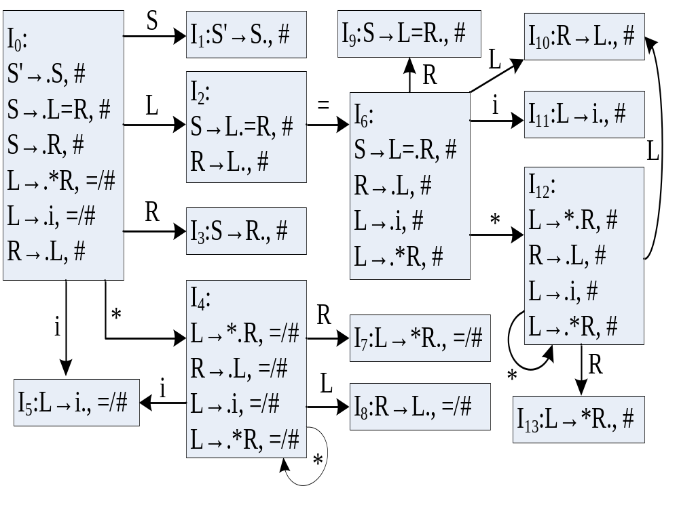

Slide 143

I₂:
S→L.=R，＃
R→L. ＃
世界是可以和平的！
当面临＝时，做移入
当面临＃时，做归约

Slide 144
STA
i * ＝ # S L R
ACTION
GOTO
0 S 5 S4 1 2 3
1 acc
2 S6 r5
3 r2
4 S 5 S4 8 7
5 r4 r4
6 S11 S12 10
7 r3 r3
8 r5 r5
9 r1
10 r5
11 r4
12 S12 10 13
13 r3

Slide 145
文法G(E):
0.S->E
1.E->E+T
2.E->T
3.T->T*F
4.T->F
5.F->(E)
6.F->id
文法G(E)的LR(1)I₀项目集如下：
I₀
S->.E #
E->.E+T. #,+
E->.T #,+
T->.T*F #,+,*
T->.F #,+,*
F->.(E) #,+,*
F->.id #,+,*

Slide 146
I1
S->.E # I0
E->.E+T #,+
E->.T #,+
T->.T*F #,+,*
T->.F #,+,*
F->.(E) #,+,*
F->.id #,+,*
id
E->E+.T #,+ I7
T->.T*F #,+,*
T->.F #,+,*
F->.(E) #,+,*
F->.id #,+,*
E
S->E . # I3
E->E.+T #,+
+
F
I2
(
F
T
E->E+T. #,+ I10
T->T.*F #,+,*
T
I5
T->F . #,+,*
I11
T->T*F. #,+,*
*
I4
E->T. #,+
T->T.*F #,+,*
*
F
id
I1
T->T*.F #,+,* I8
F->.(E) #,+,*
F->.id #,+,*
(
I2
T
I13
F->(.E) #,+,*I2
E->.E+T +,)
E->.T +,)
T->.T*F +,*,)
T->.F +,*,)
F->.(E) +,*,)
F->.id +,*,)
E
+
I16
(
I6
F->(E.) #,+,*
E->E.+T +,)
F
I12
id
id
I15
)
(
I14
I9
F->(E). #,+,*
I1
F->id. #,+,*

Slide 147
I15
id
E->E+.T +,) I16
T->.T*F +,*,)
T->.F +,*,)
F->.(E) +,*,)
F->.id +,*,)
(
I14
F
T->F. +,*,) I12
T
*
*
T->T*.F +,*,) I18
F->.(E) +,*,)
F->.id +,*,)
E->E+T. +,) I17
T->T.*F +,*,)
E->T. +,) I13
T->T.*F +,*,)
T
(
id
F
F
F->(.E) +,*,) I14
E->.E+T +,)
E->.T +,)
T->.T*F +,*,)
T->.F +,*,)
F->.(E) +,*,)
F->.id +,*,)
I15
T->T.*F +,*,) I19
E
+
I16
F->(E.) +,*,) I20
E->E.+T +,)
(
)
F->(E). +,*,) I21
id
F->id. +,*,) I15

Slide 148
文法G(E)的LR(1)分析表
ACTION
GOTO
STA
id + * ( ) # E T F
0 S1 S2 3 4 5
1 r6 r6 r6
2 S15 S14 6 13 12
3 S7 acc
4 r2 S8 r2
5 r4 r4 r4
6 S16 S9
7 S1 S2 10 5
8 S1 S2 11
9 r5 r5 r5
10 r1 S8 r1
11 r3 r3 r3

Slide 149
文法G(E)的LR(1)分析表(续)
ACTION
GOTO
STA
id + * ( ) # E T F
12 r4 r4 r4
13 r2 S18 r2
14 S15 S14 20 13 12
15 r6 r6 r6
16 S15 S14 17 12
17 r1 S18 r1
S15 S14 19
19 r3 r3 r3
20 S16 S21
21 r5 r5 r5

Slide 150
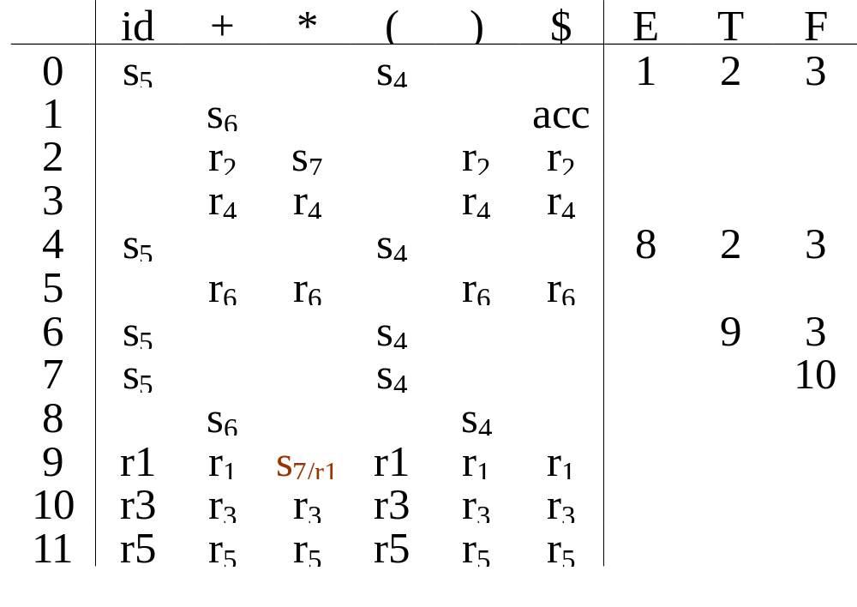
文法G(E)的LR(0)分析表

Slide 151
文法G(E)的SLR(1)分析表

Slide 152

和平的代价有点大
都是分析表，差别咋那么大呢？

Slide 153
5.3.5 LALR(1)分析表的构造
LR(1)存在的问题：
LR(1)有效地解决了归约-归约冲突，分析能力比SLR(1)有明显提高。但是LR(1)的缺点也是明显的，分析表过大。
一个C的LR(0)分析表大约有300个状态，而LR(1)的状态达1000个，从而导致时间和空间的开销都急剧上升。
SLR(1)<
LALR(1)
<LR(1)

Slide 154
5.3.5 LALR(1)分析表的构造
问题：是否可以将某些闭包/状态合并？
  不同的LR(1)项目闭包可能有相同的LR(0)项目，但后继符可能不同——同心
  合并后可能带来归约归约冲突
  在不带来移进归约冲突的条件下，合并状态，重构分析表
( lookahead-LR )

Slide 155
文法G(E):
0.S->E
1.E->E+E
2.E->T
3.T->T*F
4.T->F
5.F->(E)
6.F->id
文法G(E)的LR(1)I₀项目集如下：
I₀
S->.E #
E->.E+T. #,+
E->.T #,+
T->.T*F #,+,*
T->.F #,+,*
F->.(E) #,+,*
F->.id S,+,*

Slide 156
I1
S->.E # I0
E->.E+T #,+
E->.T #,+
T->.T*F #,+,*
T->.F #,+,*
F->.(E) #,+,*
F->.id #,+,*
id
E->E+.T #,+ I7
T->.T*F #,+,*
T->.F #,+,*
F->.(E) #,+,*
F->.id #,+,*
E
S->E . # I3
E->E.+T #,+
+
F
I2
(
F
T
E->E+T. #,+ I10
T->T.*F #,+,*
T
I5
T->F . #,+,*
I11
T->T*F. #,+,*
*
I4
E->T. #,+
T->T.*F #,+,*
*
F
id
I1
T->T*.F #,+,* I8
F->.(E) #,+,*
F->.id #,+,*
(
I2
T
I13
F->(.E) #,+,*I2
E->.E+T +,)
E->.T +,)
T->.T*F +,*,)
T->.F +,*,)
F->.(E) +,*,)
F->.id +,*,)
E
+
I16
(
I6
F->(E.) #,+,*
E->E.+T +,)
F
I12
id
id
I15
)
(
I14
I9
F->(E). #,+,*
I1
F->id. #,+,*

Slide 157
I15
id
E->E+.T +,) I16
T->.T*F +,*,)
T->.F +,*,)
F->.(E) +,*,)
F->.id +,*,)
(
I14
F
T->F. +,*,) I12
T
*
*
T->T*.F +,*,) I18
F->.(E) +,*,)
F->.id +,*,)
E->E+T. +,) I17
T->T.*F +,*,)
E->T. +,) I13
T->T.*F +,*,)
T
(
id
F
F
F->(.E) +,*,) I14
E->.E+T +,)
E->.T +,)
T->.T*F +,*,)
T->.F +,*,)
F->.(E) +,*,)
F->.id +,*,)
I15
T->T.*F +,*,) I19
E
+
I16
F->(E.) +,*,) I20
E->E.+T +,)
(
)
F->(E). +,*,) I21
id
F->id. +,*,) I15

Slide 158
E->E+.T +,) I16
T->.T*F +,*,)
T->.F +,*,)
F->.(E) +,*,)
F->.id +,*,)
E->E+.T #,+ I7
T->.T*F #,+,*
T->.F #,+,*
F->.(E) #,+,*
F->.id #,+,*
在两个LR(1)项目集中，如果项目除搜索符号不同外，项目的核心都相同，称这样的两个LR(1)项目为同心集
7/16,5/12.10/17,4/13,8/18,2/14,11/19,6/20,1/15和9/21为同心集

Slide 159
LALR(1)分析法的基本思想：就是将LR(1)项目集的同心集加以合并，以削减项目集的个数。
所谓合并同心集，就是将每个核相同的LR(1)项目合并,向前搜索符集取它们的并集。
E->E+.T +,) I16
T->.T*F +,*,)
T->.F +,*,)
F->.(E) +,*,)
F->.id +,*,)
E->E+.T #,+ ,) I7/16
T->.T*F #,+,*,)
T->.F #,+,*,)
F->.(E) #,+,*,)
F->.id #,+,*,)
E->E+.T #,+ I7
T->.T*F #,+,*
T->.F #,+,*
F->.(E) #,+,*
F->.id #,+,*
  放宽归约条件

Slide 160
DFA的构造：
1.进入合并前状态的有向边，全部改为进入合并后产生的新状态
2.由合并前状态引出的有向边，全部改为由合并后的新状态引出
合并同心集后，新的DFA如下：

Slide 161
I1/15
S->.E # I0
E->.E+T #+
E->.T #+
T->.T*F #+*
T->.F #+*
F->.(E) #+*
F->.id #+*
id
E->E+.T #+) I716
T->.T*F #+*)
T->.F #+*)
F->.(E) #+*)
F->.id #+*)
E
S->E . # I3
E->E.+T #+
+
F
I2/14
(
F
T
I10/17
E->E+T. #+)
T->T.*F #+*)
T
I5/12
T->F . #+*)
I11/19
T->T*F. #+*
*
I4/13
E->T. #+)
T->T.*F #+*)
*
F
id
I1/15
T->T*.F #+*)I8/18
F->.(E) #+*)
F->.id #+*)
(
I2/14
T
I4/13
F->(.E) #+*) I2/14
E->.E+T +)
E->.T +)
T->.T*F +*)
T->.F +*)
F->.(E) +*)
F->.id +*)
E
+
I7/16
(
I6/20
F->(E.) #+*)
E->E.+T +)
F
I5/12
id
id
I1/15
)
(
I12/14
I9/21
F->(E). #+*)
I1/15
F->id. #+*)

Slide 162
构造LALR(1)分析表的算法
对于文法G，经合并同心集后所得的各LR(1)项目集均不含冲突，就称这样的文法为LALR(1)的。
构造LALR(1)分析表的算法如下：
1、对已给的拓广文法G’，构造相应的LR(1)项目集族C={I0，I1,……….In}
2、对C中的项目进行同心集合并，得到新的项目集C’={J0，J1，…….Jn},其中含有[S’->.S] 的项目集为DFA的初态

Slide 163
构造LALR(1)分析表的算法
3、构造LALR(1)分析表
a.用构造LR(1)分析表的方法构造ACTION表
b.对于每个X∈V，若GO(JK,X)=Jt,则置GOTO(k,X)=t
文法G(E)的LALR(1)分析表：

Slide 164
文法G(E)的LALR(1)分析表
ACTION
GOTO
STA
id + * ( ) # E T F
0 S1/15 S2/14 3 4/13 5/12
1/15 r6 r6 r6 r6
2/14 S1/15 S2/14 6/20 4/13 5/12
3 S7/16 acc
4/13 r2 S8/18 r2 r2
5/12 r4 r4 r4 r4
6/20 S7/16 S9/21
7/16 S1/15 S2/14 10/17 5/12
8/18 S1/15 S2/14 11/19
9/21 r5 r5 r5 r5
10/17 r1 S8/18 r1 r1
11/19 r3 r3 r3 r3

Slide 165
5.3.6 二义性文法的应用
任何二义文法都不是LR文法
某些二义文法对语言的说明和实现非常有用，如描述表达式的文法：
E→E＋E|E*E|(E)|id
规定优先级和结合率
无二义文法：
E→E+T|T
T→T*F|F
F→(E)|id

Slide 166
例：描述if语句的文法：
stmt→if expr then stmt
|if expr then stmt else stmt
other
规定匹
配原则
无二义文法
stmt→ matched_stmt |unmatched_stmt
matched_stmt → if expr then matched_stmt else matched_stmt
| other
unmatched_stmt → if expr then matched_stmt else unmatched_stmt
| if expr then _stmt

Slide 167
例：E→E＋E|E*E|(E)|id
I₃
id
I₇
E→ E+ ⋅ E
E→ ⋅E+E
E→ ⋅E*E
E→ ⋅(E)
E → ⋅id I₄
E→ E+ E ⋅
E→ E ⋅ +E
E→ E ⋅ *E
E´→E⋅ I₁
E→ E ⋅ +E
E→ E ⋅ *E
+
E
E´→⋅E I₀
E→ ⋅E+E
E→ ⋅E*E E→ ⋅(E)
E → ⋅id
E
*
I₈
*
(
E→ (⋅ E) E→ ⋅E+E
E→ ⋅E*E
E→ ⋅(E)
E → ⋅id I₂
E→ E* E ⋅
E→ E ⋅ +E
E→ E ⋅ *E
(
E
(
E→ E* ⋅ E
E→ ⋅E+E
E→ ⋅E*E
E→ ⋅(E)
E → ⋅id I₅
id
(
E→ (E). I₉
E → id ⋅ I₃
+
)
id
E→ (E.) I₆
E→ E ⋅ +E
E→ E ⋅ *E
id

Slide 168
5.3.6 二义性文法的应用
I₁:
E’→E.
E→E . +E
E→E.*E
I₇:
E→E+E.
E→E.+E E→E.*E
I₈:
E→E*E.
E→E.+E E→E.*E
FOLLOW(E’)={#}
FOLLOW(E)={#,+,*,)}

Slide 169
规定*优先级高于+
*、+为左结合率
在I₇状态，遇+，根据左结合率，应对栈内+归约
E→ E+ E ⋅ I₇
E→ E ⋅ +E
E→ E ⋅ *E
在I₇状态，遇*，根据优先级，应将*移入栈内
在I₈状态，遇+，根据优先级，应对栈内*归约
E→ E*E ⋅ I₈
E→ E ⋅ +E
E→ E ⋅ *E
在I₈状态，遇*，根据左结合率，应对栈内*归约

Slide 170
5.3.6 二义性文法的应用
I₁:
E’→E.
E→E . +E
E→E.*E
I₇:
E→E+E.
E→E.+E E→E.*E
I₈:
E→E*E.
E→E.+E E→E.*E
采用二义性文法，可以减少结果分析器的状态数，并能减少对单非终结符（ E→T ）的归约。
在构造分析表时采用消除二义性的规则(按优先级)

Slide 171
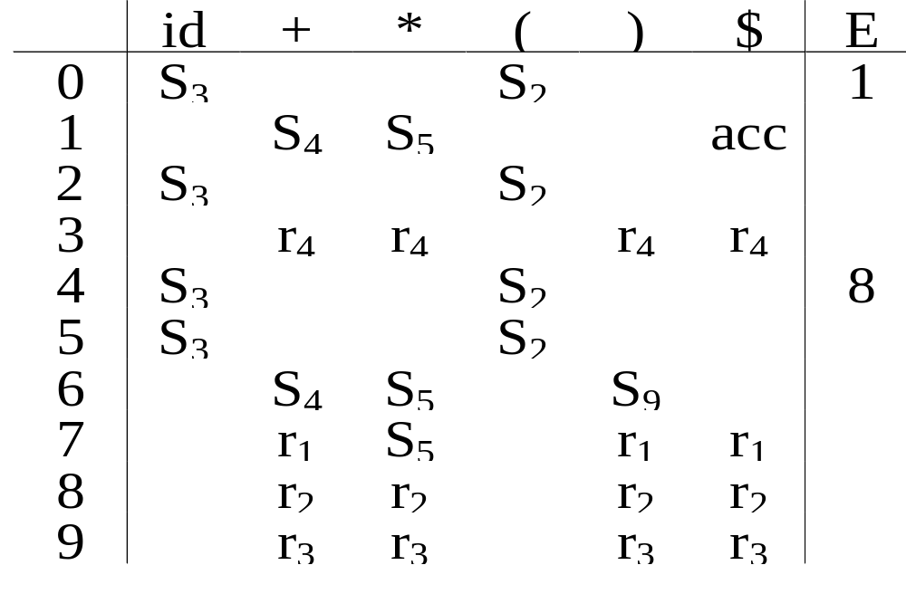
表 文法G(E)的SLR分析表

Slide 172
悬空else的二义性
描述if语句的文法：
stmt→if expr then stmt
|if expr then stmt else stmt
|other
用I表示if expr then， e 表示else ,a表示other,文法可改为：
改写后的文法G(S’):
S’ → S
S→iSeS|iS|a

Slide 173
S→ i S ⋅ eS I₄
S→ i S ⋅
S’→ ⋅ S I₁
S
S
e
S’→ ⋅ S I₀
S→ ⋅ iSeS
S→ ⋅ iS
S→ ⋅ a
S→ i ⋅ SeS I₂
S→ i ⋅ S
S→ ⋅ iSeS
S→ ⋅ iS
S→ ⋅ a
S→ i Se ⋅ S I₅
S→ ⋅ iSeS
S→ ⋅ iS
S→ ⋅ a
i
i
a
i
a
a
S
S→ i S eS ⋅ I₆
S→ a ⋅ I₃
Follow(S)={#,e}

Slide 174
5.3.6 二义性文法的应用
I₄:
S→iS.eS
S→iS .
选择移进else，以便让它与前面的if配对

Slide 175
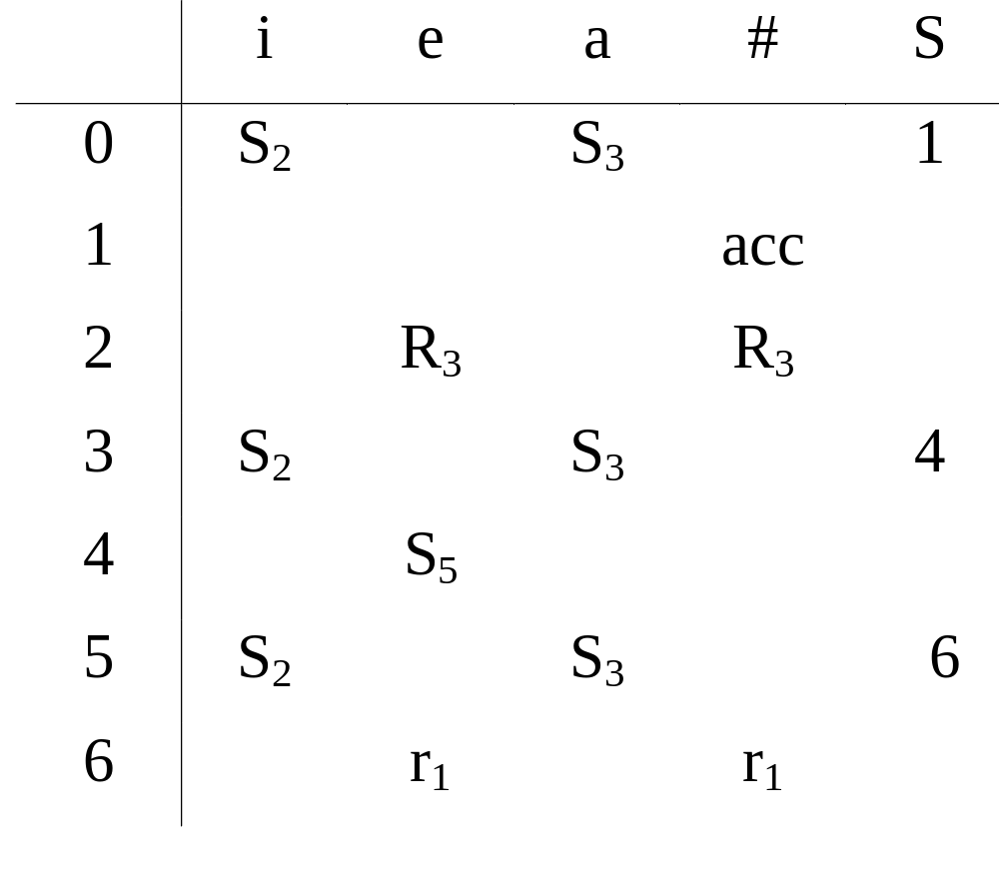
文法Ｇ(Ｓ)的ＳＬＲ(１)分析表(ＩＦ)

Slide 176
5.3.7 LR分析中的出错处理
出错情况：
栈顶状态为s，当前输入符号为a, 查表得 Action[s,a]=err.
这表明语法出错了。
错误处理：
1。向栈内搜索非终结符A，它的归约前状态为S，将A前面的符号全部弹出栈。

Slide 177
5.3.7 LR分析中的出错处理
2。不断地读入输入符号，直到读到
a ∈Follow(A)集为止，
3。将goto[s,A] 压入栈
整个过程就相当于完成了一次归约，只不过归约的不是句柄
这样处理完后，就相当于从一个新的句子成分开始分析

Slide 178
总结
LR(0)与SLR(1)具有相同的项目集
LR(1)加强了归约条件
LALR是在LR(1)的项目集基础之上,合并而来的.
识别能力:LR(0)<SLR(0)< LALR(1)< LR(1)
判断一个文法是哪一类文法,只需看分析表即可
文法G(E):
(0) E ´→E (1) E →E+T
(2) E →T (3) T →T*F
(4) T →F (5) F →(E)
(6) F →id

Slide 179
文法G(E)的LR(0)分析表

Slide 180
文法G(E)的SLR(1)分析表

Slide 181
文法G(E)的LR(1)分析表
ACTION
GOTO
STA
id + * ( ) # E T F
0 S1 S2 3 4 5
1 r6 r6 r6
2 S15 S14 6 13 12
3 S7 acc
4 r2 S8 r2
5 r4 r4 r4
6 S16 S9
7 S1 S2 10 5
8 S1 S2 11
9 r5 r5 r5
10 r1 S8 r1
11 r3 r3 r3

Slide 182
文法G(E)的LR(1)分析表(续)
ACTION
GOTO
STA
id + * ( ) # E T F
12 r4 r4 r4
13 r2 S18 r2
14 S15 S14 20 13 12
15 r6 r6 r6
16 S15 S14 17 12
17 r1 S18 r1
S15 S14 19
19 r3 r3 r3
20 S16 S21
21 r5 r5 r5

Slide 183
文法G(E)的LALR(1)分析表
ACTION
GOTO
STA
id + * ( ) # E T F
0 S1/15 S2/14 3 4/13 5/12
1/15 r6 r6 r6 r6
2/14 S1/15 S2/14 6/20 4/13 5/12
3 S7/16 acc
4/13 r2 S8/18 r2 r2
5/12 r4 r4 r4 r4
6/20 S7/16 S9/21
7/16 S1/15 S2/14 10/17 5/12
8/18 S1/15 S2/14 11/19
9/21 r5 r5 r5 r5
10/17 r1 S8/18 r1 r1
11/19 r3 r3 r3 r3

Slide 184
5.4 语法分析程序的自动生成工具Yacc
YSP(Yacc Specification)
%{变量定义：头文件和全局变量
%开始符号
词汇表：%Token n₁,n₂,…(自动定义种别码)
%Token n₁,i₁（用户指定种别码）
……
%Token n_{h},i_{h}（用户指定种别码）
类型说明 %type
其它说明%}
%%规则部分 给出文法规则的描述
%%程序部分 扫描器和语义动作程序
输出：LR分析器

Slide 185
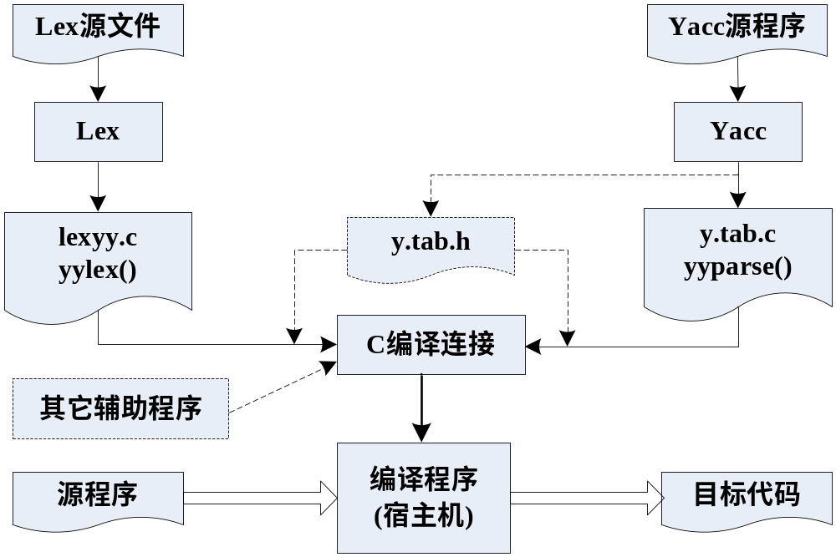
用Yacc和Lex合建编译程序

Slide 186
本章小结
自底向上的语法分析从给定的输入符号串w出发，自底向上地为其建立一棵语法分析树。
移进-归约分析是最基本的分析方式，分为优先法和状态法。
算符优先分析法是一种有效的方法，通过定义终结符号之间的优先关系来确定移进和归约。
LR分析法有着更宽的适应性。该方法通过构建识别规范句型活前缀的DFA来设计分析过程中的状态。可以将LR分析法分成LR(0)、SLR(1)、LR(1)、LALR(1)。
通过增加附加的信息可以解决一些二义性问题。
Yacc是LR语法分析器的自动生成工具。

Slide 187
总结：
自顶向下分析
递归下降分析法
LL(1)预测分析法
注意：首先消除左递归和提取左公因子。
自底向上分析
算符优先分析
LR分析:LR(0),SLR(1),LR(1),LALR(1)

Slide 188
有文法G(S)：
S→a|(L)
L → L,S|S
1.构造（a,((a,a),(a,a)))的分析树
2。构造LL（1）分析表
3。构造算符优先分析表
4。构造SLR（1）分析表
５.构造LR（1）分析表

Slide 189
消除左递归：
S→a|(L)
L → SL‘
L’ →,SL’| ε

Slide 190
FIRST和FOLLOW集
FIRST(S)={,(}
FIRST(L)={, (}
FIRST(L’)={, ε}
Follow(S)={, ) & }
Follow(L)={, ) & }
Follow(L’)={ ) }

Slide 191
LL(1)预测分析表
( ) a , $
S S->(L) S->a
L L->SL’ L->SL’
L’ S-> ε L’->,SL’

Slide 192
FIRSTVT和LASTVT集
FIRSTVT（S）={a，（}
FIRSTVT（L）={a，（，，}
LASTVT（S）={），a}
LASTVT（L）={），a，，}

Slide 193
a ( ) , #
a > > >
( < < = <
) > > >
, < < > >
# < <

Slide 194
扩广文法：
S‘→ S
S→a
S→(L)
L → L,S
L→ S

Slide 195
S
I₁
S’ →.s
S’ →S.
I₀
S →.a
S
L→S.
S →(.L)
I₅
S →.(L)
(
I₂
L →.L,S
L →.S
S →.a
S →.(L)
L
)
I₇
a
a
S →a.
I₃
S→(L.)
L→L.,S
S →(L).
I₄
,
(
I₆
L→L,.S
S →.a
S →.(L)
(
a
s
LR(0)识别文法活前缀的DFA
L→L,S.
I₈

Slide 196
求出各非终结符的FOLLOW集
FOLLOW(S)={,) $}
FOLLOW(L)={), }

Slide 197
SLR（1）分析表
a ( ) , $ S L
0 S3 S2 1
1 acc
2 s3 5 4
3 R1 R1
4 S7 S6
5 R4 R4 r4
6 S3 S2 8
7 R2 R2
8 R4 R4 r4

Slide 198
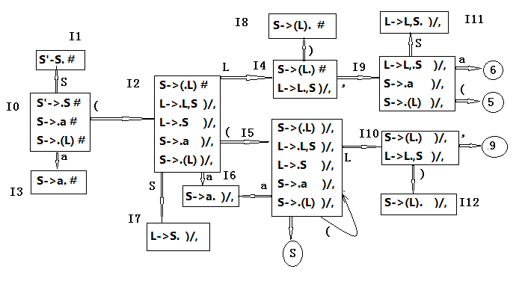
LR（1）识别文法活前缀的DFA

Slide 199
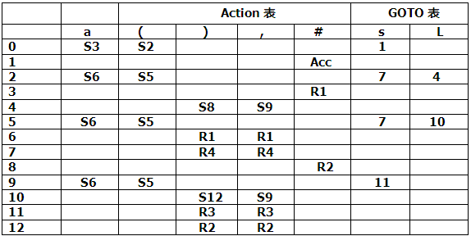
LR（1）分析表

Slide 200
消除左递归
A→[B
B→X]B’
B’ → AB’
B’ → ε
X→aX’
X → bX’
X’ → aX’
X’ → bX’
|X’→ ε
FIRST
文法G：
A→[B
B→X]|BA
X→Xa|Xb|a|b
构造其
LL（1）分析表
{[}
{a,b}
{[}
{ε}
{a}
{b}
{a}
{b}
{ε}

Slide 201
FIRST(A)={[}
FIRST(B)={a,b}
FIRST(B’)={[, ε}
FIRST(X)={a,b}
FIRST(B)={a,b, ε}

Slide 202
Follow(A)={[,#}
Follow(B)={[,#}
Follow(B’)={[,#}
Follow(X)={]}
Follow(X’)={]}

Slide 203
a b [ ] #
A A→[B
B B→X]B’ B→X]B’
B’ B’ → AB’ B’ →ε
B’ → ε
X X→aX’ X → bX’
X’ X’ → aX’ X’ → bX’ X’→ ε

Slide 204
LR(1)分析表
拓广文法G（S）：
0. S →A
1. A→[B
2. B→X]
3. B → BA
4. X→Xa
5. X → Xb
6. X → a
7. X → b

Slide 205
项目集规范簇
S →.A # 0
A →.[B #
S →A. # 1
A →[.B # 2
B→.X] #|[
B →. BA #|[
X→.Xa ]|a|b
X → .Xb ]|a|b
X →. a ]|a|b
X →. b ]|a|b
B→X.] #|[ 4
X→X.a ]|a|b
X → X.b ]|a|b
X →a. ]|a|b 6
B→X] . #|[ 9
A →[B . # 3
B →B.A #|[
A →.[B #|[
A →[.B #|[ 8
B→.X] #|[
B →. BA #|[
X→.Xa ]|a|b
X → .Xb ]|a|b
X →. a ]|a|b
X →. b ]|a|b
X→Xa. ]|a|b 10
X →Xb. ]|a|b 11
X →b. ]|a|b 5
A →[B. #|[ 12
B →B.A #|[
A →.[B #|[
B →BA. #|[ 7

Slide 206
识别文法活前缀的DFA
4
1
5
7
5
X
A
a
A
0
2
3
8
a
[
6
b
B
[
b
B
X
6
12
7
4
]
9
A
a
b
[
10
11
8

Slide 207
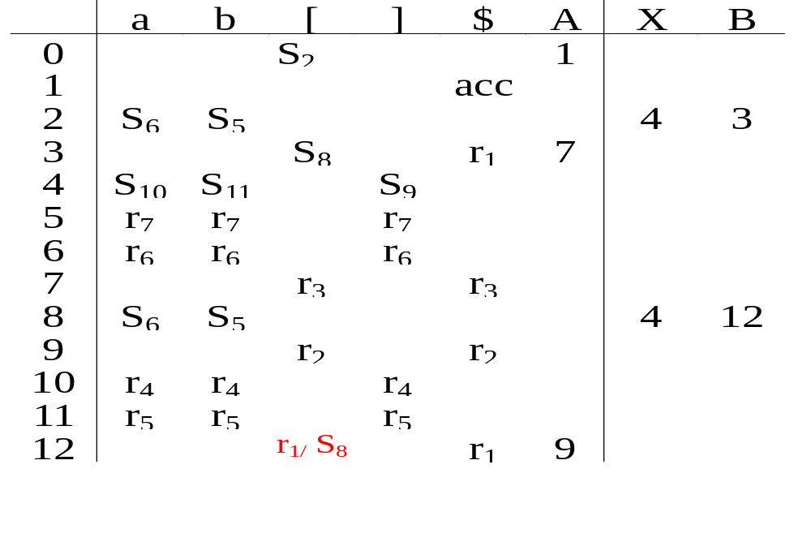
LR(1)分析表
A →[B. #|[
B →B.A #|[
A →.[B #|[

Slide 208
练习
文法Ｇ(Ｓ)：
S →（L）|aS|a
L →L ,S|S
是哪一类文法？

